Slide 1
Slovenské hrady a zámky
Tobias Škarbek, 15.04.2021 Gelnica

Slide 2
Obsah:
Spišský hrad
Trenčiansky hrad
Bratislavský hrad

Slide 3
Spišský hrad
Spišský hrad je hradná zrúcanina zaberajúca vrchol travertínovej kopy Spišský hradný vrch, tvoriaca dominantu širokého okolia na hlavnom cestnom ťahu spájajúcom východoslovenské regióny Spiš a Šariš.
Je nielen dokladom vývoja architektúry od 12. do 18. storočia u nás, ale svojou rozlohou prevyšujúcou 4 hektáre (presne 41 426 m²) je jeden z najväčších hradných komplexov na Slovensku.
Napriek tomu, že sa vypína nad mestom Spišské Podhradie, katastrálne patrí územiu obce Žehra (jej miestnej časti Hodkovce) v okrese Spišská Nová Ves v Košickom kraji.

Slide 4
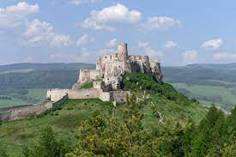
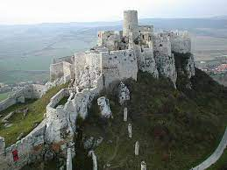

Slide 5
Trenčiansky hrad
Dominanta Trenčína i celého Považia stráži pradávne obchodné trasy spájajúce stredomorskú oblasť s Pobaltím a severnou Európou. Na mieste dnešného hradu stálo v období Veľkej Moravy hradisko ako správne centrum priľahlého regiónu.
Dnešný hrad vznikol v 11. storočí ako pohraničná pevnosť, strážiaca dôležité vážske brody a dôležité karpatské priesmyky, cez ktoré prechádzali obchodné cesty, spájajúce oblasť severného Uhorska a stredoslovenských banských miest s Čechami, Moravou, Sliezskom a Poľskom.

Slide 6
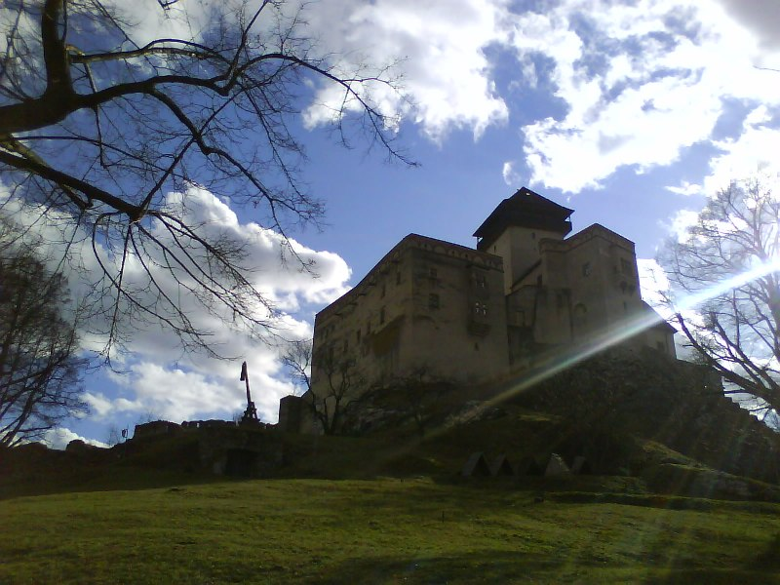
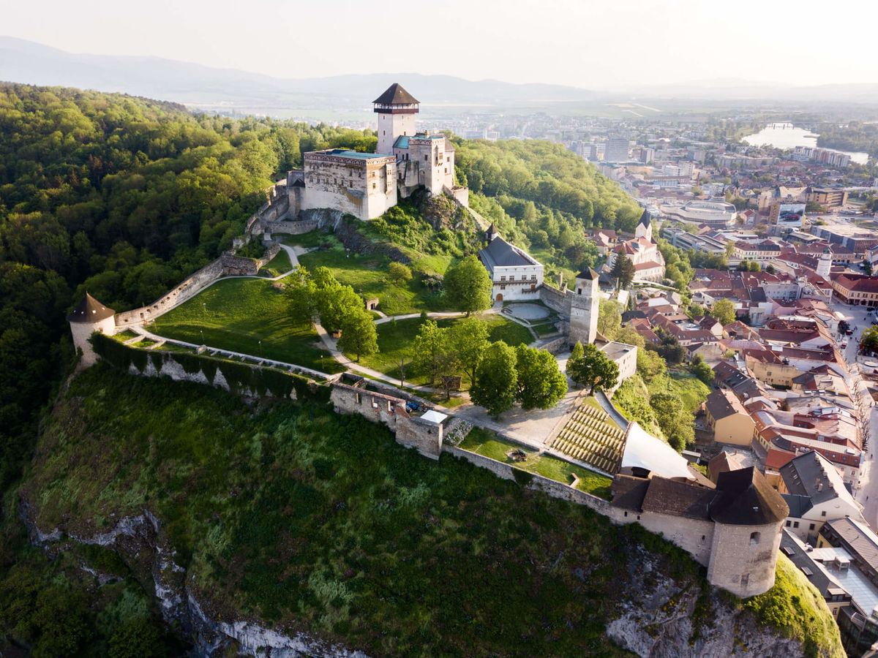
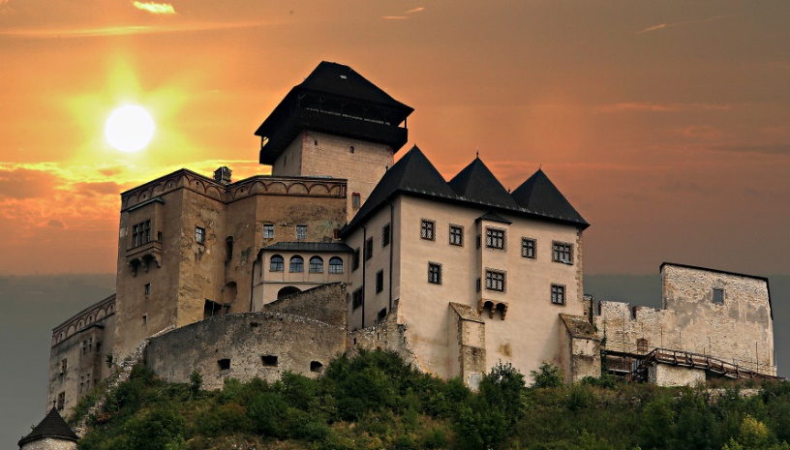

Slide 7
Bratislavský hrad
Majestátny hrad vynímajúci sa na kopci 80 m nad Dunajom je už po stáročia symbolom Bratislavy. Hradný kopec bol odpradávna osídlený vďaka svojej strategickej polohe.
Vystriedali sa tu Kelti, Rimania, Germáni, Slovania a Maďari. Počiatky dnešného hradu siahajú do 13. stor. Z tohto obdobia pochádza najväčšia, tzv. Korunná veža hradu. V 15. storočí bol pôvodný menší hrad zbúraný a nahradený dodnes zachovanou stavbou.
V nasledujúcich storočiach nasledovali početné prestavby a úpravy, dobudovalo sa opevnenie, vďaka ktorému sa z hradu stala pevnosť. Posledná veľká prestavba v 18. storočí zmenila hrad na prepychovú barokovú rezidenciu s elegantnými francúzskymi záhradami.

Slide 8
